Slide 1
Logistic regression
Sang Yup Lee

Slide 2
Logistic regression
Logistic regression
지도학습 알고리즘의 한 종류
분류의 문제에 적용: 즉, 종속 변수가 명목 변수인 경우
선형회귀모형과 전반적인 작동 순서가 유사
정답이 있는 데이터를 학습 데이터와 평가 데이터로 구분
학습 데이터에 수학적 모형 (로지스틱 회귀 모형)을 적용
독립변수들과 종속변수의 관계를 파악하기 위한 목적
학습을 통해 optimal한 파라미터의 값을 도출
비용함수의 값을 최소화하는 파라미터의 값: 경사하강법 사용
평가 데이터를 이용하여 모형의 성능 평가
문제에 대한 데이터에 적용
중요한 것: 수학적 모형 & 비용함수

Slide 3
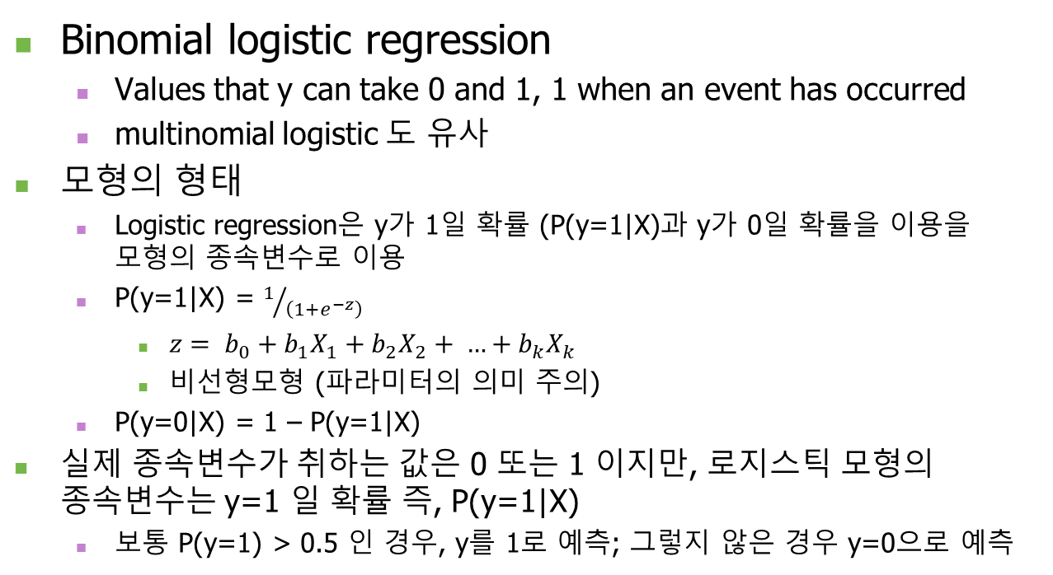
Logistic regression
Binomial logistic regression
Values that y can take 0 and 1, 1 when an event has occurred
multinomial logistic 도 유사
모형의 형태
Logistic regression은 y가 1일 확률 (P(y=1|X)과 y가 0일 확률을 이용을 모형의 종속변수로 이용
P(y=1|X) = $1/{\left(1+e^{−z}\right)}$
$z= b_{0}+b_{1}X_{1}+b_{2}X_{2}+ …+b_{k}X_{k}$
비선형모형 (파라미터의 의미 주의)
P(y=0|X) = 1 – P(y=1|X)
실제 종속변수가 취하는 값은 0 또는 1 이지만, 로지스틱 모형의 종속변수는 y=1 일 확률 즉, P(y=1|X)
보통 P(y=1) > 0.5 인 경우, y를 1로 예측; 그렇지 않은 경우 y=0으로 예측

Slide 4
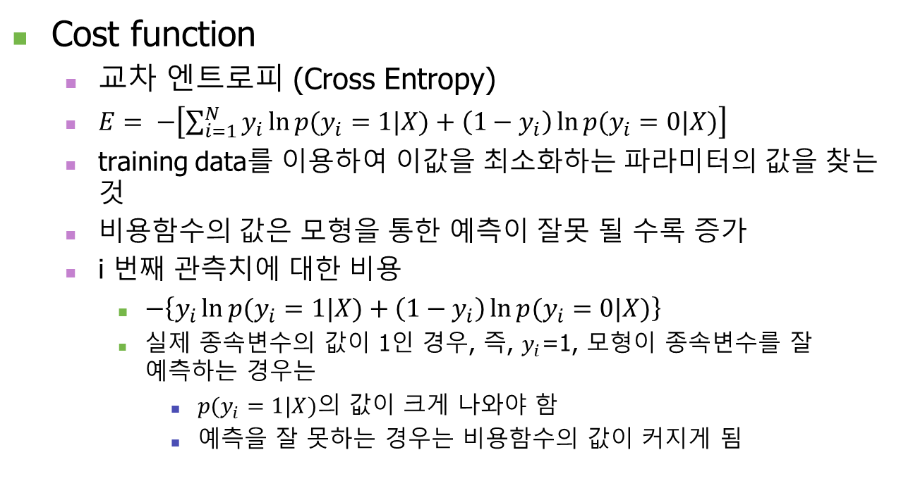
Logistic regression
Cost function
교차 엔트로피 (Cross Entropy)
$E= −\left[\sum_{i=1}^{N}{y_{i}\ln{p(y_{i}=1|X)}+\left(1−y_{i}\right)\ln{p(y_{i}=0|X)}}\right]$
training data를 이용하여 이값을 최소화하는 파라미터의 값을 찾는 것
비용함수의 값은 모형을 통한 예측이 잘못 될 수록 증가
i 번째 관측치에 대한 비용
$−\left\{y_{i}\ln{p(y_{i}=1|X)}+\left(1−y_{i}\right)\ln{p(y_{i}=0|X)}\right\}$
실제 종속변수의 값이 1인 경우, 즉, $y_{i}$=1, 모형이 종속변수를 잘 예측하는 경우는
$p(y_{i}=1|X)$의 값이 크게 나와야 함
예측을 잘 못하는 경우는 비용함수의 값이 커지게 됨

Slide 5
비용함수
비용함수 관련 중요 내용
특정 수학적 모형에서 사용하는 비용함수는 수학적 모형에 따라서 달라지지 않는다.
적용되는 문제의 종류에 따라서 달라진다.
회귀문제: (일반적으로) MSE
분류문제: (일반적으로) 교차 엔트로피

Slide 6


Python coding
versicolor
To predict the species of an Iris flower (붓꽃)
DV: the species of an Iris flower
It takes two different values
versicolor
virginica

Slide 7
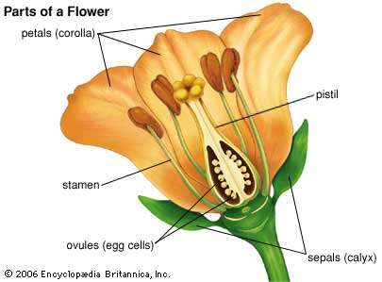
Python coding
Features (IVs)
Sepal (꽃받침):
length and width
Petal (꽃잎)
length and width

Slide 8
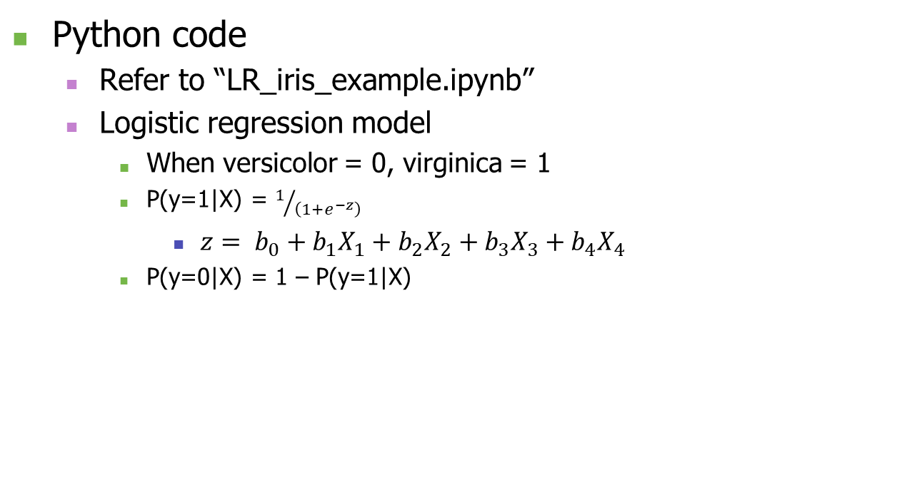
Python coding
Python code
Refer to “LR_iris_example.ipynb”
Logistic regression model
When versicolor = 0, virginica = 1
P(y=1|X) = $1/{\left(1+e^{−z}\right)}$
$z= b_{0}+b_{1}X_{1}+b_{2}X_{2}+b_{3}X_{3}+b_{4}X_{4}$
P(y=0|X) = 1 – P(y=1|X)

Slide 9
Model evaluation metrics
분류모형의 성능 평가 지표
Accuracy, recall, precision, F1 등
계산을 위해서 confusion matrix를 사용
Confusion matrix
종속변수의 실제값과 모형을 통해서 예측이 된 종속변수 값에 따른 관측치들의 분포를 나타내는 matrix

Slide 10
Model evaluation metrics
Confusion matrix
y가 취할수 있는값: positive (1), negative (0)
실제 y의 값이 neg이고,
예측된 y값도 neg인
관측치의 수
Predicted values
Negative
Positive
True Negative (TN) | False Positive (FP)
False Negative (FN) | True Positive (TP)
Negative
True values
Positive

Slide 11
Model evaluation metrics
Example
Predicted values
Negative
Positive
8 | 2
5 | 15
Negative
True values
Positive

Slide 12
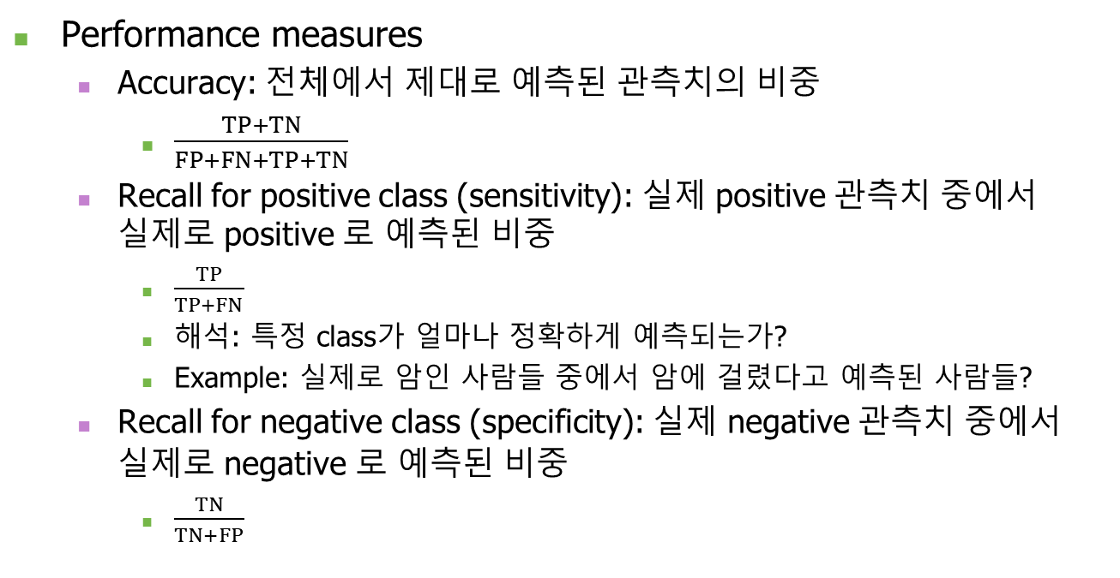
Model evaluation metrics
Performance measures
Accuracy: 전체에서 제대로 예측된 관측치의 비중
$\frac{TP+TN}{FP+FN+TP+TN}$
Recall for positive class (sensitivity): 실제 positive 관측치 중에서 실제로 positive 로 예측된 비중
$\frac{TP}{TP+FN}$
해석: 특정 class가 얼마나 정확하게 예측되는가?
Example: 실제로 암인 사람들 중에서 암에 걸렸다고 예측된 사람들?
Recall for negative class (specificity): 실제 negative 관측치 중에서 실제로 negative 로 예측된 비중
$\frac{TN}{TN+FP}$

Slide 13
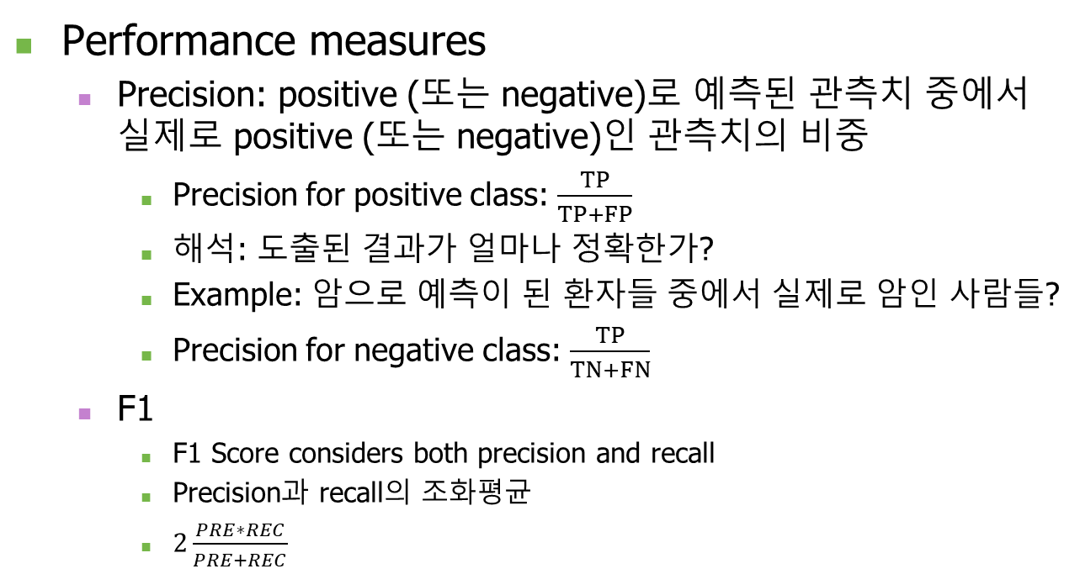
Model evaluation metrics
Performance measures
Precision: positive (또는 negative)로 예측된 관측치 중에서 실제로 positive (또는 negative)인 관측치의 비중
Precision for positive class: $\frac{TP}{TP+FP}$
해석: 도출된 결과가 얼마나 정확한가?
Example: 암으로 예측이 된 환자들 중에서 실제로 암인 사람들?
Precision for negative class: $\frac{TP}{TN+FN}$
F1
F1 Score considers both precision and recall
Precision과 recall의 조화평균
$2\frac{PRE∗REC}{PRE+REC}$

Slide 14
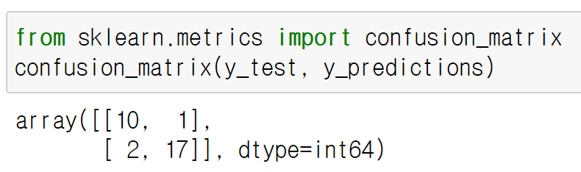
In Python
Confusion matrix
이전 슬라이드의 confusion matrix와 동일한 배치

Slide 15
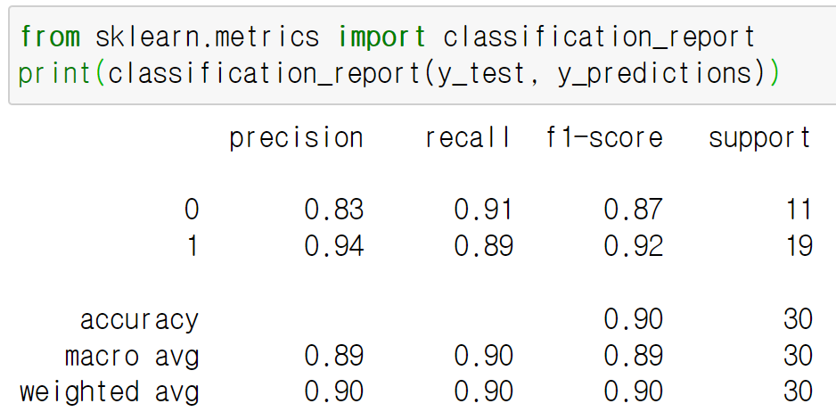
In Python
Performance measures
=(0.83+0.94)/2
=(0.83*11+0.94*19)/30

Slide 16
Performance measures
ROC (Receiver Operating Characteristics) curve
1
ROC curve
TPR = TP/(TP+FN)
FPR = FP/(FP+TN)
ROC curve:
종속변수값을 무엇으로 예측할 것인지의 기준이 되는 확률 (threshold probability)값에
따른 TPR과
FPR 값들의 집합
AUC 값이 1에 가까울수록 모형의 성능이 좋은것
TPR
AUC (Area Under the Curve)
See https://towardsdatascience.com/understanding-the-roc-curve-in-three-visual-steps-795b1399481c
0
FPR
1

Slide 17
In Python
from sklearn.metrics import roc_curve
from sklearn.metrics import roc_auc_score
See “LR_iris_example.ipynb”

Slide 18
hyperparameter tuning

Slide 19
Machine Learning
파라미터의 종류
학습을 통해서 그 값이 결정되는 파라미터
사용자가 그 값을 결정하는 파라미터 => 이러한 파라미터를 hyperparameter라고 함
어떠한 hyperparameter를 갖는지는 모형 마다 달라짐
Hyperparameter가 취할 수 있는 값은 여러가지
이중 모형의 성능을 좋게하는 값을 선택하는 것이 필요

Slide 20
Logistic Regression
LogisticRegression class에서의 Hyperparameter 의 예
C, penalty, solver 등
그렇다면 어떠한 값으로 설정을 하는게 좋을까요?
Hyperparameter의 값 결정
사람이 결정하기 때문에 자동적으로 최적의 값을 결정하기 어려워
사전 지식을 가지고 몇가지 값을 시도
모형의 성능이 더 좋은 것을 선택

Slide 21
Logistic Regression
Model tuning
hyperparameter의 값을 변경하는 것 (혹은 그러한 과정을 거쳐서 성능이 더 좋은 모형을 찾는 것)
Example
Penalty 종류에 따른 모형의 성능 비교
주의!
Hyperparameter tuning의 결과를 파악하기 위해서 평가 데이터를 사용하면 안됨
Test dataset은 모형의 최종 평가 목적으로 사용되므로 학습이나 튜닝에 사용되면 안됨 => 즉, 모형의 성능을 개선하는 목적으로 사용하면 안되고, 오직 모형의 성능을 평가하는 목적으로 사용

Slide 22
Logistic Regression
Validation dataset
Model tuning의 목적으로 사용
학습데이터의 일부를 validation dataset으로 사용
Penalty 유형의 예
두 모형 중에 어떠한 모형의 성능이 좋은가를 평가하기 위해서는 validation dataset을 사용 => 그 후, 더 성능이 좋은 모형을 이용하여 test data를 사용하여 평가

Slide 23
Logistic Regression
Validation
Validation dataset을 이용해서 모형의 성능을 파악해 보는 것 (최종 평가가 아님)
K-fold cross validation
The training set is split into k smaller sets, called “folds”. The following procedure is followed for each of the k “folds”:
A model is trained using k-1 of the folds as training data;
The resulting model is validated (i.e., tested) on the remaining part of the data
This process is repeated k times
Validation을 여러번 수행하는 이유 => 모형의 일반화 정도를 높이기 위해서

Slide 24

Logistic Regression
Example: 5-fold cross validation

Slide 25
Logistic Regression
K-fold cross validation
from sklearn.model_selection import cross_val_score
scores = cross_val_score(model, X_train, y_train, cv=5)
Refer to “LR_iris_example.ipynb”

Slide 26
Grid search
How to find the optimal values of hyperparameters?
What is it?
Grid-search is used to find the optimal hyperparameters of a model which results in the most ‘accurate’ predictions.
When to use?
When a hyperparameter can take numerous values
For a set of values that the user sets, the grid search method automatically finds the best hyperparameter values that leads to the best model (i.e, the model with best performance)

Slide 27
Q & A

